Slide 1
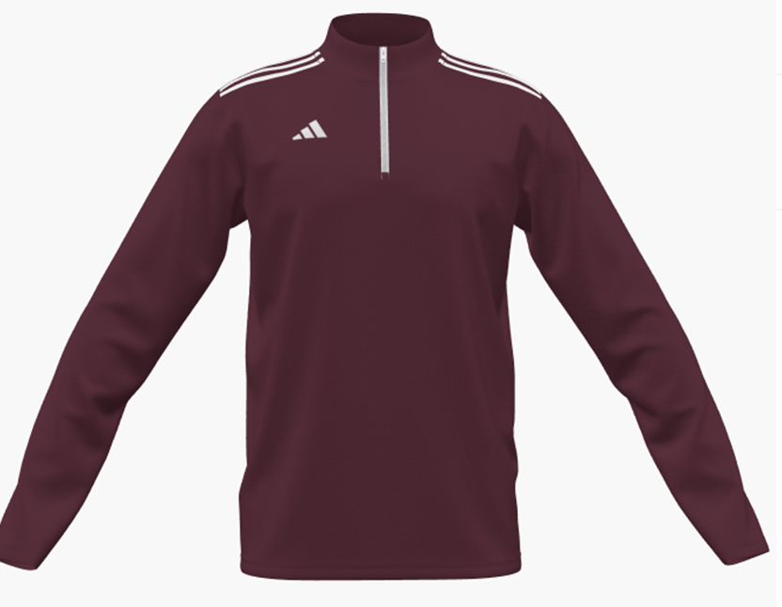
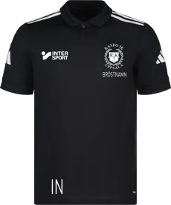
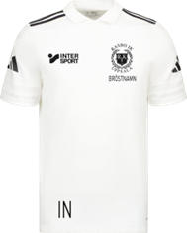
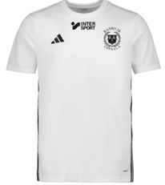
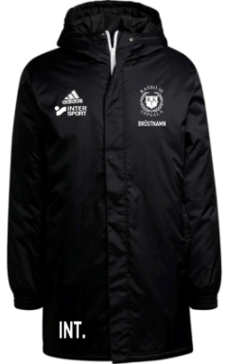
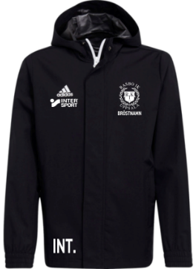
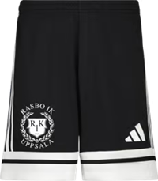
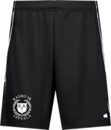
Overallströja Miteam
Specialdesignad ca 8 veckors leveranstid
Tillverkas hel- eller kort dragkedja
Jr 429:- Sr 469:-
Overallströja Tiro 24
Tillverkas hel- eller kort dragkedja
Jr 449:- Sr 529:-
(IJ9958/IJ9959)
Tränings t-shirt Tiro 24
Jr: 249:-(IJ7674)
Sr: 289:- (IJ7676)
Tränings/Bortatröja
Tabela
Jr 209:-
Sr 249:-
Squad 25 bomullspiké
329:-
Svart (JY3417)
LEDARE
Squad 25
Training pant
Jr 399:- (JE2777)
Sr 439:- (JE2782)
ENT22 std jacket
Coachjacka/
Spelarvärmarjacka
Sr 929:- (IB6076)
ENT22 allweather jacket
Jr 569:- (IK4014)
Sr 609:- (IK4010)
Shorts Squadra 25
Jr 249:-(JJ2417)
Sr 279:- (JH3402)
Tiro 25 training shorts med ficka
369:- (JF0571)
Tryckkostnader
Klubbmärke ingår på de produkter där det syns på bilden
Namn Höjd 15mm 50:-
Initialer Höjd 5cm 50:-
Siffra Höjd 5cm 40:-/plagg
Kontakt
Intersport Boländerna
Rapsgatan 1B
team.uppsala@intersport.se
018-185961
2025

